Slide 1


1ª Reunião do Conselho Editorial

Slide 2
MEMÓRIA DO PREFIXO EDITORIAL
ISBN TÍTULO
978-85-62855-62-7 Entre a sela e o santo
978-85-62855-42-9 Educação do campo, formação
profissional e agroecologia na
amazônia: saberes e práticas
pedagógicas
978-85-62855-18-4 Construção coletiva: contribuições ao
ensino de ciências e matemática
978-85-62855-17-7 Questões etnicorraciais: estudo de
caso no IFPA
...65 registros de ISBN’s através do Prefixo Editorial do IFPA

Slide 3
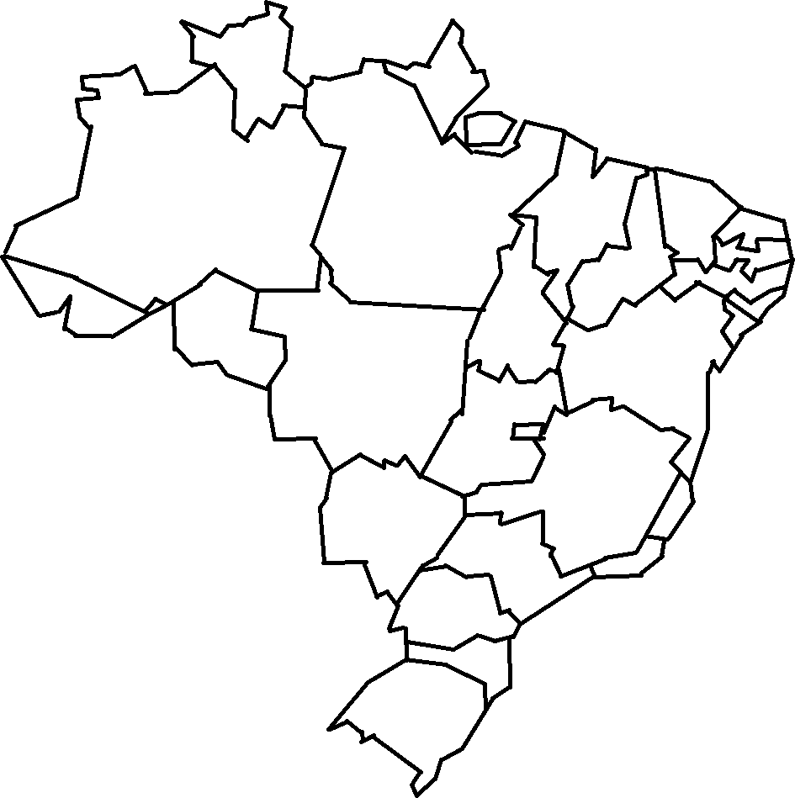
Perfil das Editoras Universitárias nos IF’s
IFSP (São Paulo)
IFPB (Paraíba)
IFG (Goiás)
IFS (Sergipe)
IFRN (Rio Grande do Norte)
IFAC (Acre)
IFTM (Triangulo Mineiro)
IFSC (Santa Catarina)
IFB (Brasília)
IFF (Fluminense)
IFMA (Maranhão)
IFBA (Bahia)
IFES (Espirito Santo) IFPA (Pará)
14 Editoras

Slide 4



Slide 5
Sobre a EDIFPA
RESOLUÇÃO 200/2015 – CONSUP
Compete à EDIFPA editar ou coeditar, publicar e divulgar trabalhos relacionados ao ensino, à pesquisa, à extensão, à pós-graduação e à inovação. A EDIFPA tem competência sobre o mérito, o exercício e a gestão dos projetos de publicação no âmbito do IFPA.

Slide 6
Organização da EDIFPA

Slide 7



Ana Paula Palheta Santana
Presidente do Conselho Editorial
Coordenação da Editora
Valéria dos Santos Dias
Técnica em Assuntos Educacionais
Serviços de Editoração
Ana Carolina Chagas Marçal
Diagramadora
Gabriela Negrão Costa
Programadora Visual
Conselho Editorial
Saulo Rafael Silva e Silva
Coordenador de Inovação
Lara Mucci Poenaru
Técnico Administrativo
Mara Georgete de Campos Raiol
Bibliotecária
Fabrício Menezes Ramos
Ciências Agrárias
Carlos Alberto Machado da Rocha
Ciências Biológicas
Thaís Monteiro Góes
Ciências da Saúde
Cléo Quaresma Dias Júnior Bragança
Ciências Exatas e da Terra
Raidson Jenner Negreiros de Alencar
Engenharias
Jair Alcindo Lobo de Melo
Linguística, Letras e Artes
Fabrízia de Oliveira Alvino Rayol
Multidisciplinar
Ana Maria Leite Lobato
Ciências Humanas
Lucas Celestino Azevedo Pereira
Ciências Sociais e Aplicadas

Slide 8
Conselho Editorial

Slide 9
Sobre o Conselho
O mandato dos Conselheiros será de 2 (dois) anos, sendo permitida uma única recondução por igual período, desde que este não seja consecutivo.
Conselho Editorial se instala com 50% (cinquenta por cento) mais 1 (um) de conselheiros e decide por maioria simples.

Slide 10
Sobre o Conselho
Perderá o mandato de Conselheiro aquele que:
Faltar, sem motivo, justificado, a duas reuniões consecutivas ou a três intercaladas durante o período de um ano;
Afastar-se de suas atividades regulares no IFPA.
O Conselheiro aquele que não puder comparecer à reunião deverá comunicar antecipadamente ao Secretário do Conselho Editorial.

Slide 11
Pauta 1

Slide 12
Competências do Conselho
Propor a política editorial da EDIFPA;
Analisar e selecionar obras para publicação;
Estabelecer normas para as publicações;
Propor, opinar e autorizar parcerias editoriais e contratos de coedição com autor, editoras públicas e/ou privadas e entidades públicas, referentes a publicações;
Indicar especialista para apreciação de trabalhos;
Criar comissões para finalidade editorial específica;
Emitir parecer sobre o relatório anual das atividades da Editora.

Slide 13
Pauta 2

Slide 14
Linhas Editorais
Teses
Trabalho acadêmico strito sensu aprovado por banca de pós-graduação para obtenção do titulo de doutor com a linguagem acadêmica devidamente adaptada para publicação em livro, assim como seus textos previamente revisados.
Coletânea de textos
Coletânea de artigos de diversos autores, organizado por intermédio de responsável pela obra, adaptado e estruturado em formato de livro.

Slide 15
Pauta 3

Slide 16









Fluxograma
Os projetos são analisados tecnicamente no que refere as especificações apresentadas no manual de publicações e em relação aos critérios estabelecidos em edital.

Slide 17


Fluxograma
Após a análise técnica, os projetos serão analisados quanto ao mérito pelo Conselho Editorial da EDIFPA ou avaliados por pares às cegas (Pareceristas ad hoc externos a instituição) quanto a: 1. Adequação a linha editorial 2. Clareza e Objetividade; 3. Rigor científico; 4. Qualidade acadêmica do texto; 5. Relevância do tema

Slide 18

Fluxograma
Após a aprovação pelo Conselho Editorial ou avaliação dos pareceristas ad hoc, o original passa para elaboração do projeto gráfico, capa e miolo, que definirá a forma material do livro a ser publicado, seu formato, papel, tipologia, acabamento e tiragem e as características do e-book

Slide 19

Fluxograma
Diagramação da obra no formato escolhido

Slide 20

Fluxograma
Aprovação das proposta de capa e miolo pelo autor da obra

Slide 21

Fluxograma
Após aprovação das proposta de capa e miolo pelo autor da obra, o livro passa por revisão

Slide 22

Fluxograma
Em seguida, o arquivo será fechado e enviado para gráfica

Slide 23


Fluxograma
Após aprovação das provas de impressão, o livro será finalmente impresso na tiragem estipulada

Slide 24

Fluxograma
O produto final. Autor terá direito a 10% do total de livros impressos pela EDIFPA

Slide 25
Pauta 4

Slide 26
Normas e Manual de publicação

Slide 27
Normas
A EDIFPA como editora universitária dará prioridade a propostas de obras acadêmicas, individuais ou coletivas, de qualquer área de conhecimento ou transdisciplinares, que atendam a sua política editorial, que preencham os pré-requisitos definidos em edital, quando for o caso, e que sejam julgadas relevantes por seu Conselho Editorial.

Slide 28
Formas de encaminhamento
As propostas deverão ser encaminhadas pelos Correios, registradas, ou entregues diretamente à Secretaria da EDIFPA, na sede da editora, na Pró-reitoria de Pós-graduação, Pesquisa e Inovação, localizada provisoriamente no IFPA Campus Belém, bloco I – 1º andar, Av. Almirante Barroso, nº 1155 – Bairro: Marco – CEP: 66.093-020
Horário da entrega: Das 8h às 12h e das 14h às 18h, de segunda a sexta.

Slide 29
Formas de encaminhamento
As propostas devem estar acompanhadas:
Termo de entrega e compromisso do autor com a editora
Autorização para uso de imagem em publicação
Autorização para publicação de obra coletiva (quando for o caso)
3 (três) cópias na versão impressa, frente e verso do papel, com páginas numeradas, encadernadas em espiral;
Versão digital, gravada em CD, DVD ou pendrive, com o respectivo arquivo em formato Word (.DOC).

Slide 30
Período de Recebimento
Em períodos definidos, atendendo a editais anunciados pela EDIFPA, seguindo os prazos e as condições neles estabelecidas ou por fluxo contínuo de acordo com disponibilidade orçamentária da editora, sendo apresentado para apreciação do Conselho Editorial as propostas entregues até 30 dias antes da reunião subsequente.

Slide 31
Especificações técnicas

Slide 32

Perfil das publicações

Slide 33
Formato Standard
Publicações mais econômicas, já que o formato permite melhor aproveitamento do papel. Formato voltados para os cadernos temáticos, coletâneas de artigos e dissertações.

Slide 34

Formato Standard
21 cm
14 cm

Slide 35
Especificações técnicas
Tamanho
14 x 21 cm (fechado)
Capa
4x0
Triplex 250 g/m2
Acabamento
Laminação brilho
Lombada quadrada
Miolo
1x1
Papel offset 90g/m2 (branco)
Número de páginas
Até 200

Slide 36
Formato premium
Publicações mais sofisticadas. Formato voltado para publicações de teses, romances, biografias e pesquisas.

Slide 37
Formato premium
23 cm
16 cm

Slide 38
Especificações técnicas
Tamanho
16 x 23 cm (fechado)
Capa
4x0
Triplex 250 g/m2
Acabamento:
Laminação fosca/ aplicação de verniz localizado
Lombada quadrada
Orelha
8 cm
Miolo
1x1
Papel pólen soft 80g/m2
Número de páginas
a partir de 200

Slide 39
Projetos especiais
Publicações comemorativas, livros de arte ou design em que as imagens sejam o principal atrativo.

Slide 40

Projetos especiais
21 cm
26 cm

Slide 41
Especificações técnicas
Tamanho:
26 x 21 cm(fechado)
Capa:
4x0
Triplex 300 g/m2
Acabamento: laminação fosca/ aplicação de verniz localizado ou laminação brilho
Lombada quadrada
Miolo:
4x4
Papel couchê 115 g/m2

Slide 42

Formatos
Formato standard
Formato premium
Projetos especiais

Slide 43
E-book
Publicação de coletânea de artigos dos grupos de pesquisa do IFPA, livros didáticos, teses, dissertações e resultados de pesquisa.

Slide 44
Especificações técnicas
Formato: PDF/E-PUB
Tamanho:
Standard (14x21 cm)
Capa:
4x0
Miolo:
1x1

Slide 45
Especificações técnicas
Formato: PDF/E-PUB
Tamanho:
Standard (14x21 cm)
Capa:
4x0
Miolo:
1x1

Slide 46
Identidade da EDIFPA

Slide 47
Identidade
Partindo da marca Instituto Federal, a marca da Editora alude a um livro aberto, mantendo os módulos encaixados em rede que caracterizam a identidade dos IF’s. A marca da EDIFPA foi pensada para representar o acesso ao conhecimento produzido na Amazônia que a editora busca suprir.

Slide 48
Identidade

Slide 49


Aplicação horizontal
A marca da EDIFPA apresenta duas assinaturas horizontais. É possível utilizar também a aplicação na forma contraída com a sigla em caixa alta.
Identidade

Slide 50

Aplicação vertical
A marca da EDIFPA apresenta duas assinaturas verticais. É possível utilizar também a aplicação na forma contraída com a sigla em caixa alta.
Identidade

Slide 51

Identidade

Slide 52


Identidade

